Slide 1
Nucleosynthesis in High-Entropy Hot Bubbles of SNe
and
Abundance Patterns of Extremely Metal-Poor Stars
(Izutani & Umeda, ApJL, Submitted)

Slide 2
０. Introduction

Slide 3
０. Intro
宇宙の元素のでき方
水素、ヘリウムのみ
約２億年後
第一世代星
約１千万年後
✶
✶
✶
✶
次の世代へ
✶
✶
✶
✶
大質量星
Ｍ＞１０Ｍ
超新星爆発
(重い元素の合成）
第２世代の
星生成
（超新星による
汚染）
ビックバン
１３７億年前
EMP
金属量 小
超新星でできる元素の
痕跡が見えている
金属量 大
約２億年後
第一世代星
約１千万年後
✶
✶
✶
✶
Notes:
さて、本研究では超新星爆発のメカニズムを探るにあたり、
元素解析という手法を用いるわけなのですが、
まずは宇宙の元素のでき方についてご説明したいと思います。
宇宙のはじめにビッグバンが起こり、ビッグバン元素合成により水素とヘリウムが生成されます。
約２億年後に宇宙で初めての星が生まれます。
そのうち大質量のものは寿命が短いので、約１千万年後に超新星爆発を起こします。
ここで初めて金属ができるわけです。
この超新星爆発により周りの水素、ヘリウムから成るガスが掃き集められ、
第二世代星ができます。
また、これらの星が超新星爆発を起こし、宇宙の金属が増加していくわけです。
第二世代星ができる段階でたまたま小質量だったために超新星爆発を起こさず、今日まで残っている星があります。
これが超金属欠乏星として今日観測されているわけです。
これらはハローに存在しています。
超新星汚染を少ししか受けていないこれらEMP starは超新星の元素分布パターンをそのまま
とどめているので、超新星爆発のメカニズムを探る手掛かりになるわけです。
超新星による汚染 目立たせる

Slide 4
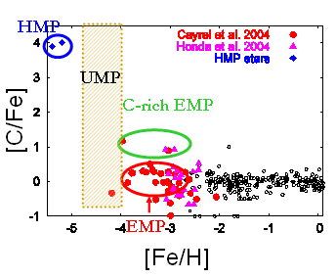
０. Intro
低金属星の種類
[X/Fe]=log(X/Fe) -log(X/Fe)
太陽組成で規格化した
組成比の対数
VMP
[Fe/H] <－4 UMP
[Fe/H] < －3 EMP
－3 < [Fe/H] VMP
Notes:
・元素量の指標
・現在観測されている低金属星をプロット
・[Fe/H]<-4.5 UMP….

Slide 5
Ｑ
０. Intro
超新星爆発によりできる元素
Post-shock T
（E ~ (4π/3)R^3 aT^4 T∝R^(-3/4)E^(1/4)）
・T>5×10^9 K
Complete Si burning
α-rich freezeout
Ni56, α,Ti,Zn,Co,V
・>T>4×10^9 K
Incomplete Si burning
Ni56,Si28,Cr,Mn
・>T>3×10^9 K
Oxygen burning
Si28
shock
星の中心
衝撃波通過
↓
中心ほど高温
Ｆｅ
Ｓｉ
C+O
外側
He
たまねぎ構造
Notes:
超新星爆発によりできる元素について少しお話ししたいと思います。
始めは水素とヘリウムから成る星なんですが、恒星進化を経て、中心部に鉄コアができたところで
何らかのメカニズムで超新星爆発が起こります。
そして超新星爆発による衝撃波通過が起こると、より星の中心ほど高温になり、
その温度分布に従って元素が合成されます。
衝撃波通過によるピーク温度が５×１０＾９Ｋ以上ですと、、
Complete Si-burning region density = 10^7 g/cm^3
T = 10^10 K
10秒で3×10^8

Slide 6
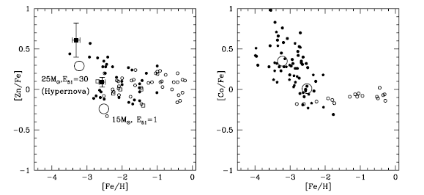
０. Intro
EMPの[Zn/Fe], [Co/Fe] トレンド
HN
HN
SN
[Zn/Fe]
SN
[Co/Fe]
EMPに見られる
高いZn, Co値は
HNで再現可能!
EMPの起源は
HN?
[Fe/H]
[Fe/H]
shock
（Umeda & Nomoto 2005）
s/kb ～ 15 （HN）
s/kb ～ 3 （SN）
爆発的元素合成
Si
[Fe/H]
Fe,Cr,Mn
宇宙空間に
放出される
Fe,Zn,Co
Ｆｅ
Ye～0.5
Ｓｉ
中性子数＝陽子数
C+O
He
Notes:
・EMPのトレンド
・爆発的元素合成
・Ye定義
・エントロピー 温度大、密度小で大
傾向がある、、程度
Reference
Kb b下付きに
長い
Yeの説明、小さいと、、、など。
-2.5<[Fe/H] scatterがまだ見られる領域で
[Zn,Co/Fe]がenhance
Ye=0.5001 in complete Si-burning
Ye=0.4997 in incomplete Si-burning
観測値reference : Nakamura et al. 1999

Slide 7
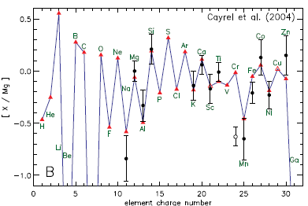
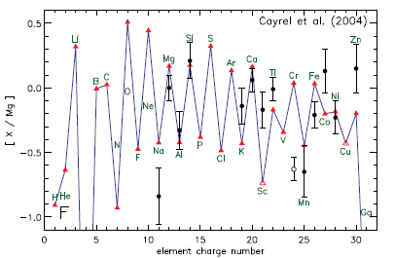
0. Intro
反対意見
低質量（１１－１５太陽質量）で通常の爆発エネルギー、大質量でより小さい爆発エネルギーとしたモデルの方が、ＨＮを含めたモデルよりもＥＭＰ星にフィットする結果を得た。
→ＥＭＰ星はＨＮ起源ではない。Normal SN起源である。（Heger & Woosley arxiv 2008）
Fittingの仕方がよくない？ような気がします。
Znはbest fitting modelでも不足しているが、不足分はhot bubbleで補えるとしている。
E=0.9×10^51erg×（M/20Msolar)^(-1)
１１－１５太陽質量
E=1.8×10^51erg×（M/20Msolar)
１０－１００太陽質量

Slide 8
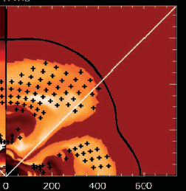
0. Intro
超新星爆発の鉄コア表面付近（hot bubble）
shock
s/kb ～ 15 （HN）
s/kb ～ 3 （SN）
宇宙空間に
放出される
鉄コア表面付近
（hot bubble）
Fe,Zn,Co
Ye> 0.5
Fe,Cr,Mn
Ｆｅ
Si
s/kb～数十程度
Ｓｉ
Ye< 0.5
C+O
He
ニュートリノ
星の中心
(km)
多次元シミュレーション
（Janka et al. ‘03)
中性子過剰（Ye<0.5）, 陽子過剰（Ye>0.5）,
高エントロピー（s/kb～数十）, ニュートリノ反応
→ 多様な元素合成の可能性
→これらの寄与も考慮し、EMPと比較する必要！
Notes:
Ｙe.>0.5 ニュートリノと物質の相互作用
ニュートリノ反応についてどこかで説明
Nu e+p→n+ e+
Nu e+ n→p + e-

Slide 9
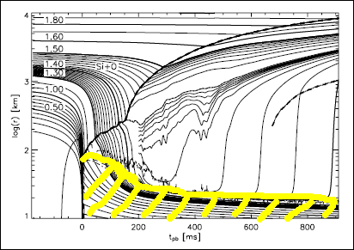
0. Intro
超新星爆発中心部の元素合成
星の外側
鉄コア表面付近
（hot bubble）
hot-bubble
ν-driven
wind
Ye> 0.5
Ye< 0.5
星の中心
s/kb～数十程度
コアバウンス後の時間(ms)
ニュートリノ
多次元シミュレーション
（Janka et al. ‘03)
星の中心
(km)
Zn以降の重元素合成のサイトと考えられている。
超金属欠乏星の重元素分布 → 超新星中心部解明

Slide 10
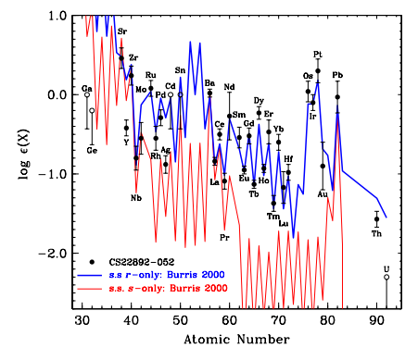
0. Intro
重元素合成プロセス(r-process)
main r-process pattern
＊EMPの重元素パターン
・s.s.r-process patternと
重元素が一致しているもの
・軽めの元素が多いもの
＊銀河化学進化(Travaglio+’04)
Solar Srの8%, solar Y 18%
普通のr-process(main r-process)では不足。
Honda et al. 2003
r-process pattern
太陽組成
→r-processには少なくとも
二つのcomponentがある。
・main r-process (SN ν-driven wind×?)
・weak r-process (SN中心部のサイトと予想。
生成条件からSNメカニズムを探る。)

Slide 11
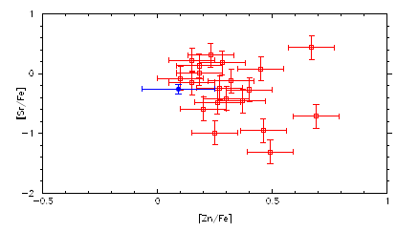
0. Intro
weak r-process starの観測値
weak r-process starの[Sr/Fe] vs . [Zn/Fe]
SNモデル
HNモデル
[Sr/Fe]
[Zn/Fe]
Weak rはnormal SN起源っぽい
normal SNで必要な条件は？
Notes:
High ZnはHNで説明されるべき、
Low ZnはSNで説明されるべきであろう
両方のモデルでweak r元素ができるかどうかを調べた。

Slide 12
Ⅰ. Nucleosynthesis in High-Entropy Hot-Bubbles

Slide 13
Ⅰ. Fe-peak
Remind
EMP のZn/Fe, Co/Fe大は本当にHN?
hot bubbleの寄与も考慮するとnormal SNで再現可能。
（Heger & Woosley 2009）
EMPのnormal SNによる再現の可能性を考察する。

Slide 14
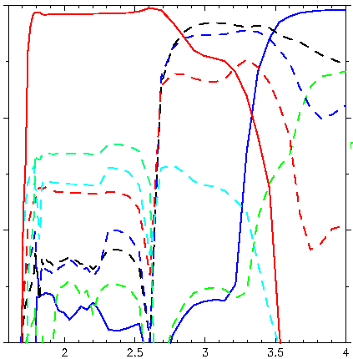
Ⅰ.Fe-peak
計算手法
Ye=0.45, 0.46, 0.47,….,0.50,
0.51, 0.52….0.55
[鉄コア付近のhot bubble成分]
・mass-cutの内側→高エントロピー
・中性子過剰
（Ye=0.45-0.50）→組成を平均
・陽子過剰
（Ye=0.51-0.55）→組成を平均
（・ニュートリノ反応）
mass-cutの内側より
ΔMの質量放出
→放出物質の元素分布への
影響
質量分布
ΔM
宇宙空間に放出される
Mass-cut
質量座標（太陽質量）

Slide 15
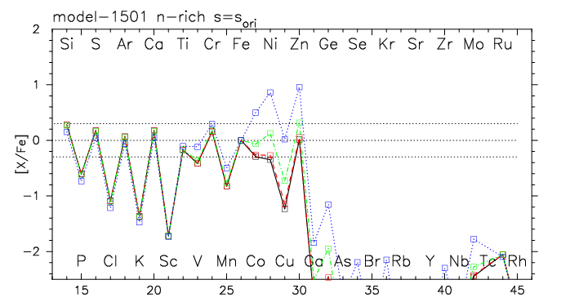
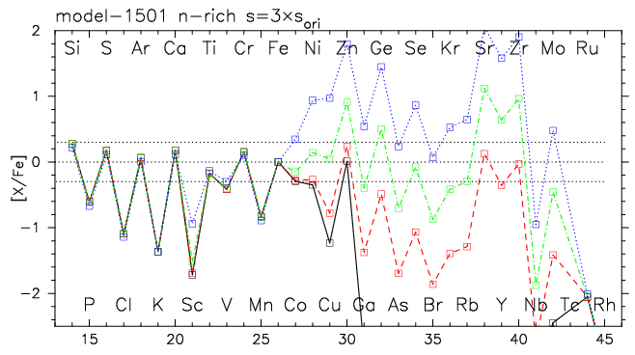
Ⅰ. Fe-peak
total ejecta (SN + neutron-rich hot bubbles)
今回の計算結果より、
・neutron-rich : Co, Zn合成される。
n-rich
low s
[Fe/H]
各元素
n-rich
high s
[Fe/H]
Notes:
図の説明、線の違い
n-rich 一枚
P-rich 一枚

Slide 16
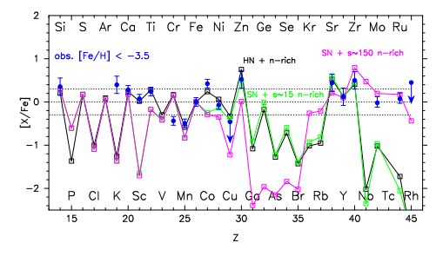
Ⅰ. Fe-peak
total ejecta (SN + neutron-rich hot bubbles)
Zn,Co(HN)
Weak r
SN+s~150
n-rich
SN+s~15 n-rich
Zn○, Co×

Slide 17
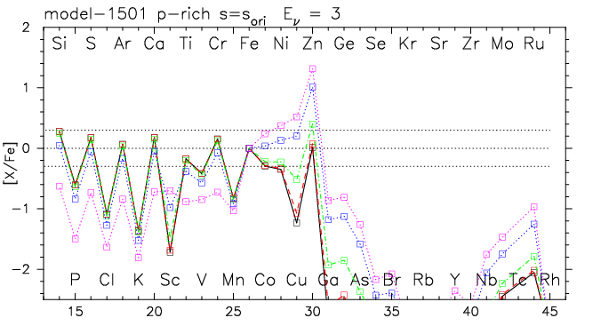
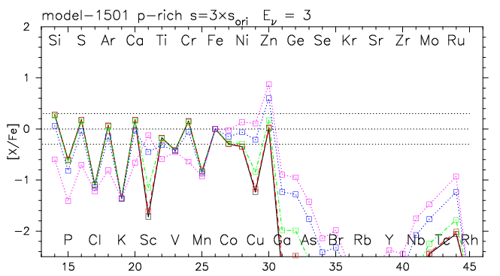
Ⅰ. Fe-peak
total ejecta (SN +proton-rich hot bubbles)
・proton-rich :
low sである程度Co, Znが
合成される。
High sでは合成されない。
p-rich
low s
[X/Fe]
原子番号
p-rich high s
[X/Fe]
原子番号
Notes:
図の説明、線の違い
n-rich 一枚
P-rich
ニュートリノなしの場合を後ろに貼り付けておく。
N-richとp-richでエントロピーによる違いが見られるのは
C12のでき方の違いによる

Slide 18
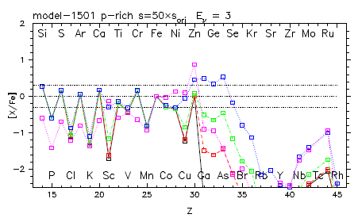
Ⅲ. wr
proton-rich (全放出物質)
normal SN + hot bubble s/kb~150
Weak r-process star
観測値
陽子過剰環境ではweak r-elementは
できなかった。
Notes:
ΔM=…
線の説明
Weak r-process観測値と入れる

Slide 19
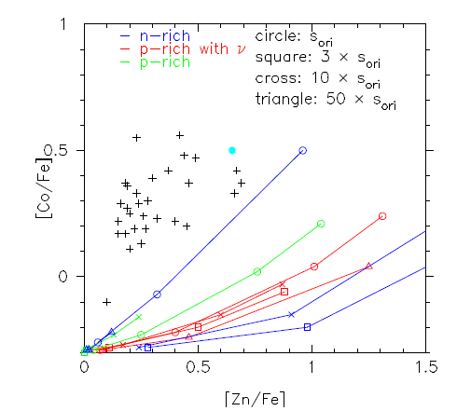
Ⅰ. Fe-peak
[Zn/Fe] vs [Co/Fe]（ HN, SN+hot bubbles ）
今回計算した中ではnormal SN
+n-rich low sが一番EMPに近いZn/Co
(Coは不足しがち
だが)
(Zn/Fe~0.7程度だと
OKかも)
（HNについてもCoは
少し改善する必要。）
EMP観測値
0.06
HN
Normal SN
+ hot-bubble
0.006
ΔM=0.0006
Normal
SN
Notes:
ΔＭ＝一か所に

Slide 20
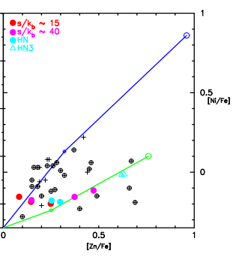
Ⅰ. Fe-peak
[Zn/Fe] vs [Ni/Fe]（ HN, SN+hot bubbles ）

Slide 21
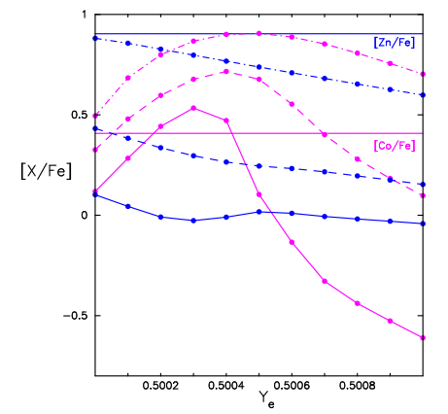
Ⅰ. Fe-peak
“little” proton-rich matter
[Co/Fe]が大きくなるパラメータが存在する。
＊Zn
・Entropy 依存性
high sで増加
・Ye依存性
Ye高で減少
＊Co
・Entropy依存性
High s で増加
Peakが高いYeに
・Ye依存性
増加→減少
Notes:
Co, Znの傾向
先程はHNのCoに届かない
0.50<Ye<0.51の範囲で届いているパラメータ多数
このような値をもつ中心付近のejecta+外層
→放出物質の分布

Slide 22
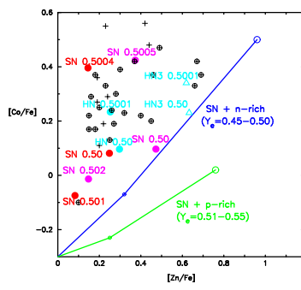
Ⅰ. Fe-peak
[Zn/Fe] vs [Co/Fe]（ HN, SN+hot bubbles ）
・0.50<Ye<0.501
S~15-40
0.06Msolar程度放出する必要。
(Ye dependence
S dependence)
(Ni overproduce
はなし)
・HN-Ye0.5001
改善
Izutani+
ApJL, Submitted
Notes:
①SN Ye<0.501可能？
銀河進化の絵
II型の影響のみ
Co下がる必要
②weak rが作れない
Scの話と混ぜつつ
HNはHN3が基準？
Low ZnはSN+HN

Slide 23
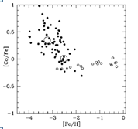
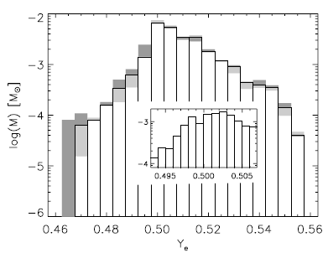
Ⅰ. Fe-peak
Discussion
normal SN 0.50<Ye<0.501 0.06Msolarの可能性
①シミュレーションとの整合性
② VMPの説明ができない
（Janka et al. ‘03)
このあたりの[Fe/H]
II型の影響しか受けていないと考えられる。([α/Fe]の観測より)
[Co/Fe] ~0 at [Fe/H] ~ -2.5が説明できない。
Ye < 0.47 1E-4 <Msolar
Ye <= 0.50 6E-3 Msolar
Ye > 0.50 0.03Msolar
Notes:
①SN Ye<0.501可能？
銀河進化の絵
II型の影響のみ
Co下がる必要
②weak rが作れない
Scの話と混ぜつつ
HNはHN3が基準？
Low ZnはSN+HN

Slide 24
Ⅰ. Fe-peak
Discussion
normal SN 0.50<Ye<0.501 0.06Msolarの可能性
③ weak r-process element (Sr-Zr, Mo-Rh)との兼ね合い
Sr-Zr rich weak r-process starが多数の場合、s/kb~15 n-richでできる(hot-bubble)。
→0.50<Ye<0.501 s/kb~15-40
0.06Msolarは難しい。
Mo-Rh richが多数だと
s/kb~150 n-rich
(ν-driven wind?)
あり得ないとも言い切れないが、、

